Slide 1
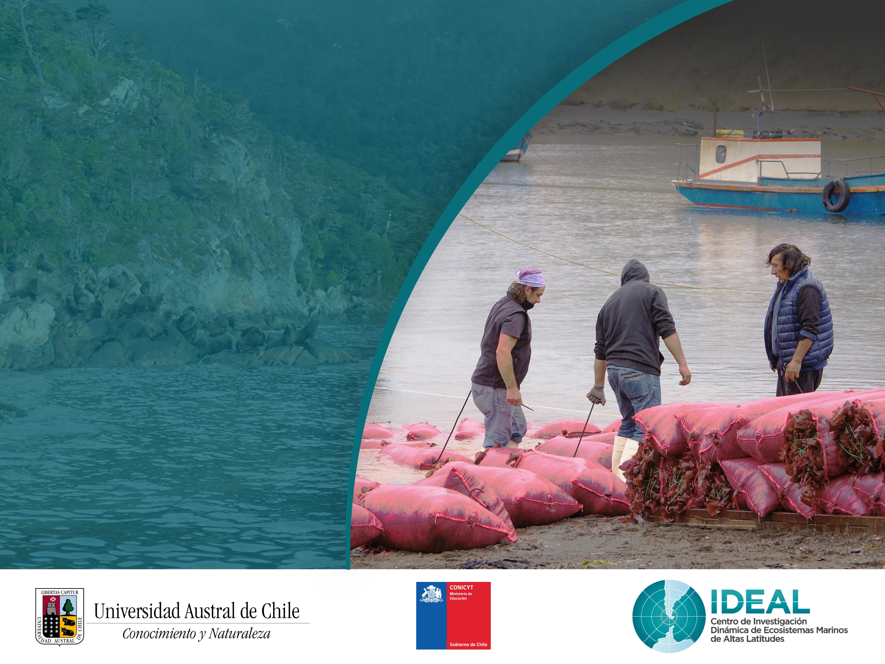

OHI+
Chile
META
PRODUCTOS
NATURALES

Slide 2
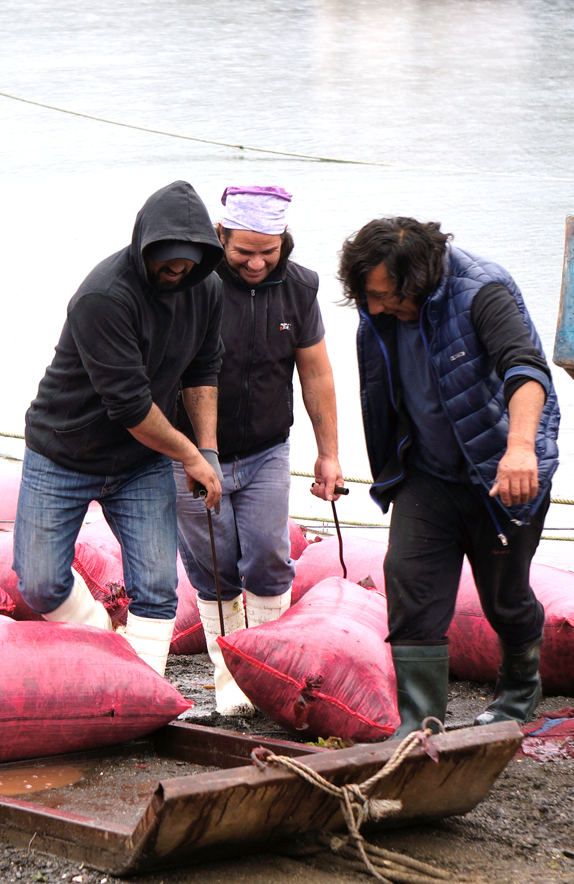
META
PRODUCTOS
NATURALES
Los recursos naturales que se extraen de forma sostenible de los recursos marinos vivos. Este objetivo evalúa la capacidad de los países para maximizar la recolección sostenible de recursos marinos vivos e incluye tres categorías de productos naturales: peces ornamentales, conchas, aceite y harina de pescado, y algas y plantas marinas no comestibles.

Slide 3

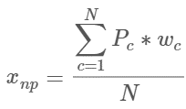

PRODUCTOS NATURALES
EVALUACIÓN GLOBAL
Pc: Promedio ponderado de las puntuaciones de los productos individuales.
wc: Contribución relativa de cada producto al estado general del objetivo.
N: Número de categorías de productos (c) que se cosecharon.
Hc: Nivel de cosecha de una categoría en relación con su propio punto de referencia máximo.
Sc: Sostenibilidad de ese producto.
Ec: Término de exposición.
Rc: Término de riesgo

Slide 4
Estado de referencia
Temporal
El año en que se extrajo la mayor cantidad de productos naturales en cada región, más el 15%

Slide 5
Productos naturales analizados en OHI+ Patagonia
Producto | Toneladas | Fuente
Algas | Materia prima | Anuarios y consulta al SIAC
Aceite | Producto | Anuarios
Harina | Producto | Anuarios
Productos naturales propuestos para OHI+ Chile
Producto | Toneladas | Fuente
Algas | Materia prima | Anuarios y consulta al SIAC
Aceite | Producto | Anuarios
Harina | Producto | Anuarios
Sal de mar | Producto | Aduanas
Conchas | Materia prima | Consultas
Analizar la viabilidad por la fuente de datos disponible

Slide 6

PRODUCTOS NATURALES
Sal de mar
Solo una planta productora
En la aduana la sal se registra en general no especifica
Conchas
Las conchas utilizadas como artesanías
Como distinguirlas con las de uso comestible?
Estimación de un porcentaje con bases bibliográficas
Propuestas….

